Slide 1
九年级数学上（人教版）
24.2.2 直线和圆的位置关系
第1课时 直线和圆的位置关系

Slide 2

情景导入
点和圆的位置关系
d>r
点在圆外
d
C
B
d
d=r
点在圆上
r
O
d
d<r
点在圆内
A

Slide 3
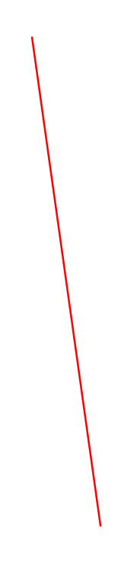


直线和圆的位置关系
？
？
C
B
？
？
A
？
？

Slide 4
学习目标
﻿1.理解直线与圆相交、相切、相离的三种位置关系. 2.根据圆心到直线的距离与圆的半径之间的数量关系探究直线和圆的位置关系.（重点）
3.能够利用公共点个数和数量关系判断直线和圆的
位置关系.（难点）

Slide 5

探究新知
活动1：用定义判定直线与圆的位置关系
如果我们把太阳看成一个圆，地平线看成一条直线，
那你能根据直线和圆的公共点个数想象一下，直线和圆
有几种位置关系吗？

Slide 6








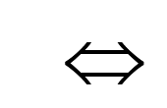
探究新知
活动1：用定义判定直线与圆的位置关系
o
o
o
割线
切线
直线与圆
有两个交点
直线与圆
有一个交点
相离
直线与圆
无交点
相交
相切

Slide 7
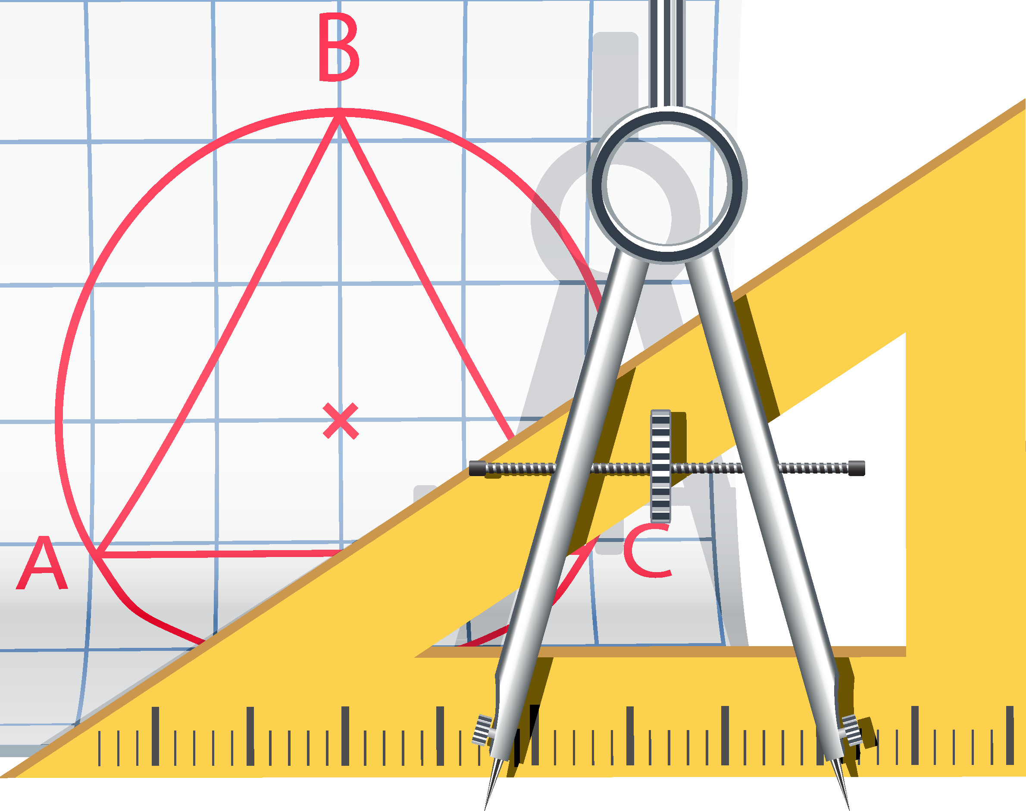



点拨梳理
判定直线和圆的位置关系
 | 公共点个数 | d与r的数量关系 | 位置关系
o
d
r
o
r
d
o
r
d

Slide 8



检测应用

Slide 9
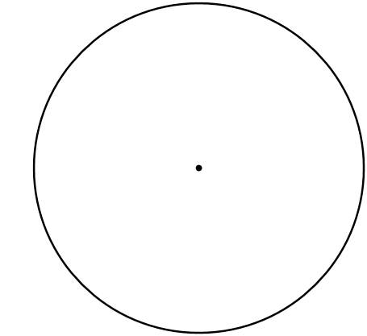

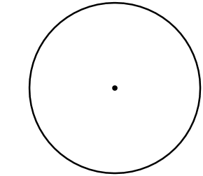
典例解析
例1 在Rt△ABC中，∠C=90°，AC=3cm，BC=4cm，以C为圆心，r为半径的圆与AB所在的直线有怎样的位置关系？
(1)r=2cm； (2)r=2.4cm； (3) r=3cm．
B
分析：要了解AB与⊙C的位置关系，只要知道圆心C到AB的距离d与r的关系．已知r，只需求出C到AB的距离d.
4
D
C
A
3

Slide 10

变式训练
在Rt△ABC 中，∠C=90°，AC=3cm，BC=4cm，以A为圆心，r为半径的圆与BC所在的直线有怎样的位置关系？
(1)r=2cm； (2)r=4cm； (3) r=3cm．
B
C
A

Slide 11

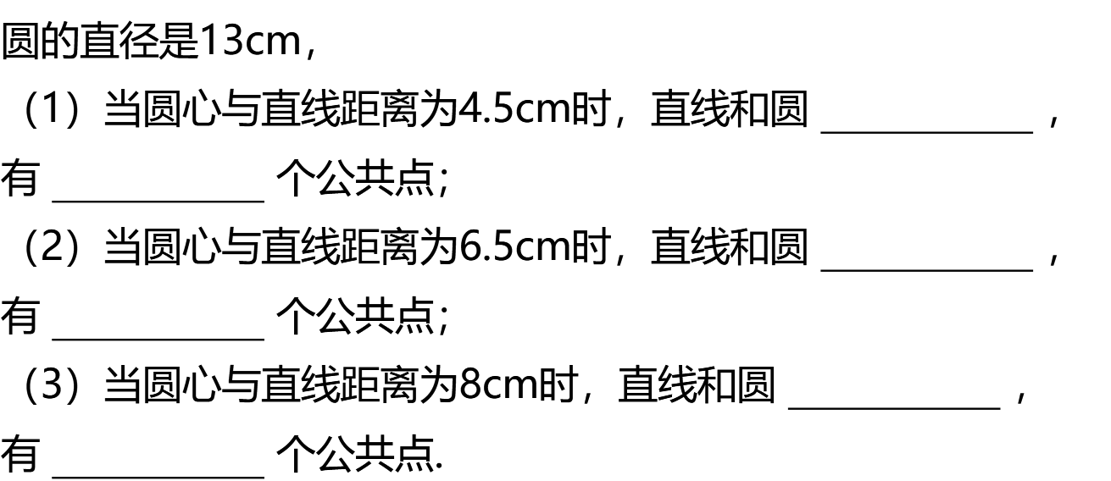






检测应用
选择正确的答案填空

Slide 12


中考链接
1.（2014.甘肃省中考）已知⊙O的半径是6cm,点O到同一平面内直线 的距离为5cm，直线 与⊙O的位置关系是( )
A 相交 B 相切 C 相离 D无法判断
A
2.（2020湖北中考）已知⊙Ｏ直径为10cm.当圆心与直线 的距离为5cm时，则直线 与⊙Ｏ的公共点个数为 ( )
A .2 B.1 C.0 D.不能确定
B
3.(2019江苏中考）已知⊙Ｏ与直线 相交，圆心到直线 的距离为10cm，则⊙Ｏ的半径可能是（ ）
A .11cm B.10 cm C. 9cm D.8cm.
A

Slide 13
能力提升
Rt△ABC,∠C=90，AC=3cm，BC=4cm，以C为圆心画圆，当半径r为何值时，圆C与线段AB有一个公共点？当半径r为何值时，圆C与线段AB有两个公共点？
B
当r=2.4cm或3cm≤r＜4cm时,⊙C与线段AB有一个公共点.
5
当2.4cm＜r≤3cm 时,⊙C与线段AB有两公共点.
4
D
C
A
3

Slide 14
本节课你有什么收获
o
r
直线与圆
有两个交点
d<r
d
直线和圆相交
o
r
直线与圆
有一个交点
直线和圆相切
d=r
d
o
直线与圆
无交点
直线和圆相离
d>r
r
d

